Slide 1
Зохиогчийн эрх

Slide 2
Агуулга
Үндсэн ойлголт
Оюуны өмч
Зохиогчийн эрх, түүнд хамаарах эрх
Программ хангамжийн зохиогчийн эрх
Эх сурвалж

Slide 3
Үндсэн ойлголт
Өмч- Аливаа этгээдэд байж болох, үнэлж болох зүйл.
Биет (материаллаг)- Эдийн баялаг
Биет бус (материаллаг бус)- Эдийн бус баялаг

Slide 4
Үндсэн ойлголт
Асуулт: Та яагаад өмчтэй байгаа юм бэ?
  Та яагаад амьдрах гээд байгаа юм бэ?
  Та яагаад эрх чөлөөтэй байгаа юм бэ?
Оюун ухаан, авьяас чадвар, хөдөлмөр:
  Баялаг бүтээх хүчин зүйлс.

Slide 5
Үндсэн хууль
5.2: Төр нь нийтийн болон хувийн өмчийн аливаа хэлбэрийг хүлээн зөвшөөрч, өмчлөгчийн эрх-ийг хуулиар хамгаална.
5.3: Өмчлөгчийн эрхийг гагцхүү хуульд заасан үндэслэлээр хязгаарлаж болно.

Slide 6
Үндсэн хууль
6.2: Монгол Улсын иргэдэд өмчлүүлснээс бусад газар, түүнчлэн газрын хэвлий, түүний баялаг, ой, усны нөөц, ан амьтан төрийн нийтийн өмч мөн.

Slide 7
Нэр томьёо
Хувийн өмч- Хувь этгээдийн өмчийн эрхэд хамаарах эд хөрөнгийг илэрхийлсэн ухагдахуун.
  МУ-ын Иргэний эрх зүйд заасны дагуу хувийн өмч нь иргэний ба хуулийн этгээдийн өмчлөлд байна.

Slide 8
Нэр томьёо
Улсын (төрийн) өмч- Өмчлөх эрх нь улс (төр)-д байгаа нийтийн эд хөрөнгө.
  Иргэнд өмчлүүлснээс бусад газар ба байгалийн баялаг;
  Төрийн нийтийн зориулалттай өмч;

Slide 9
Нэр томьёо
Оюуны өмч- Intellectual Property
Хувийн өмч- Private Property
Нийгмийн (олон нийтийн) өмч- Public Property
Улсын (төрийн) өмч- State Property
Зохиогчийн эрх- Copyright
Зохиогчийн эрх эзэмшигч- Copyright Holder

Slide 10
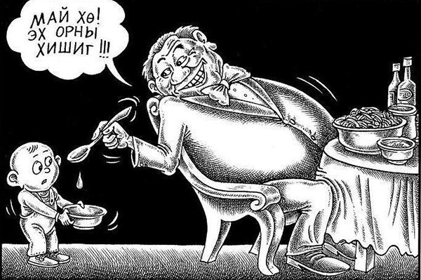

Slide 11
Оюуны өмчийн эрх
Оюуны өмч- Оюуны бүтээлч үйл ажиллагааны үр дүнд бий болсон зохиогчийн эрхийн бүтээл, зохиогчийн эрхэд хамаарах эрхийн объект болон аж үйлдвэрийн өмч (ОУТ- 3.1.1);

Slide 12
Оюуны өмчийн эрх
Оюуны өмч- Хүний оюуны бүтээлч үйл ажиллагааны үр дүнд бий болсон оюуны бүтээл (биет бус бүтээл)-ийг хамгаалахад чиглэнэ.

Slide 13
Оюуны өмчийн эрх
Хүний эрхийн түгээмэл тунхаглал (27.2)
Хүн бүр өөрийн туурвисан шинжлэх ухаан, утга зохиол, уран сайхны бүтээлийн материаллаг болон ёс суртахууны эрх ашгаа хамгаалуулах эрхтэй.

Slide 14
Үндсэн хууль
7.2: Иргэний туурвисан оюуны үнэт зүйл бол зохиогчийнх нь өмч, Монгол Улсын үндэсний баялаг мөн.
16.3: хөдлөх, үл хөдлөх хөрөнгө шударгаар олж авах, эзэмших, өмчлөх, өв залгамжлуулах эрхтэй ..

Slide 15
Оюуны өмч
Аж үйлдвэрийн өмч: Шинэ бүтээлийн патент, барааны тэмдэг, бүтээгдэхүүний загвар ..
Зохиогчийн эрх болон түүнд хамаарах: Утга зохиол, уран сайхны бүтээл, жүжигчдийн уран бүтээл, телевизийн нэвтрүүлэг..
Бусад (ургамлын сорт ..)

Slide 16
Аж үйлдвэрийн өмчийн эрх | Хамгаалах хүрээ | Холбогдох хууль | Хүчинтэй байх хугацаа
Патент | Байгалийн хуульд тулгуурлан сэдэж, үндэслэлийг нь тодорхойлсон, үйлдвэрлэх арга ажиллагаа болон бүтээгдэхүүнд хамаарах, шинэ бүтээлийн түвшин агуулсан шинэ шийдэл | Патентын тухай хууль | Шинэ бүтээлийн патент 20 жил
Ашигтай загвар | Үйлдвэрлэлийн багаж, хэрэгсэл, аргад хамаарах, үйлдвэрлэлд ашиглах боломжтой техникийн шинэ шийдэл | Патентын тухай хууль | Ашигтай загварын гэрчилгээ 7 жил

Slide 17
Аж үйлдвэрийн өмчийн эрх | Хамгаалах хүрээ | Холбогдох хууль | Хүчинтэй байх хугацаа
Бүтээгдэхүүний загвар | Бүтээгдэхүүний гадаад хэлбэр, хийцэд хамаарах гоёл чимэглэл, өнгө, өнгөний хослол агуулсан, шинээр зохион бүтээсэн, өвөрмөц шийдэл | Патентын тухай хууль | Бүтээгдэхүүний загварын патент 10 жил
Барааны тэмдэг | Иргэн, хуулийн этгээд өөрийн бараа, үйлчилгээг бусад этгээдийн бараа, үйлчилгээнээс ялгах | Барааны тэмдэг, газар зүйн заалтын тухай хууль | Бүртгүүлсэнээс хойш 10 жил (тухай бүр 10 жилээр сунгаж болно)

Slide 18
Оюуны өмч (ач холбогдол)
Парисын конвенц (1883 он): Аж үйлдвэрийн өмчийг хамгаалаx тухай
Бернийн конвенц (1886 он): Утга зохиол, уран сайхны бүтээлийг хамгаалах тухай
Дэлхийн оюуны өмчийн байгууллага (ДОӨБ)

Slide 19
Зохиогчийн эрх
Зохиогчийн эрх- Шинжлэх ухаан, утга зохиол, урлагийн бүтээлийн хувьд эдлэх эдийн бус баялгийн эрх + эд хөрөнгийн эрх
  Moral rights of authors- Эдийн бус баялгийн эрх
  Economic rights of authors- Эд хөрөнгийн эрх

Slide 20
Эдийн бус баялгийн эрх
Зохиогчийн бодол санаа, сэтгэлгээ, ухамсрыг хамгаалах зорилготой онцгой эрх.
Зохиогчид харьяалагдах бөгөөд шилжүүлэх болон өвлөж авах эрхэд хамаарахгүй.

Slide 21
Эдийн бус баялгийн эрхийн төрөл
Төрөл | Дэлгэрэнгүй
Нийтлэх эрх | Аливаа хэлбэрээр олон нийтэд бүтээлээ анхлан түгээх
Нэрлүүлэх эрх | Бүтээлээ өөрийн болон зохиомол, нууц нэрээр, эсхүл нэргүйгээр нийтлэх
Дурдуулах эрх | Бүтээлээ нийтлэх эсхүл бүтээлийг ашиглах тухай бүрт нэрээ дурдуулах

Slide 22
Эд хөрөнгийн эрх
Зохиогч өөрийн бүтээлийг бүх арга, хэлбэрээр ашиглах онцгой эрх эдэлнэ.
  Бүтээлийг хуулбарлах;
  бүтээлийг нийтлэх;
  бүтээлийг нийтэд түгээх;
  үүсмэл бүтээл болгон өөрчлөх;
  түрээсээр ашиглуулах эрх хамаарна.

Slide 23
Зохиогчийн эрхийн бүтээл (объект)
(6.1) Агуулга, зориулалт, үнэ цэнэ, ач холбогдол, илэрхийлэх аргаасаа үл шалтгаалж зохиогчийн оюуны бүтээлч үйл ажиллагааны үр дүнд бий болсон шинжлэх ухаан, утга зохиол, урлагийн бүтээл;

Slide 24
Зохиогчийн эрхийн бүтээл (объект)
(6.2) Зохиогчийн эрхийн бүтээлийг нийтлэгдсэн эсэхээс үл шалтгаалан бичмэл, аман, зурмал болон бусад биет хэлбэрээр бүтээсэн байна.

Slide 25
Зохиогчийн эрхээр хамгаалах бүтээл
(7.1.1) Шинжлэх ухаан, утга зохиолын бичмэл буюу аман бүх төрлийн бүтээл, түүнчлэн компьютерын программ;
(7.1.9) Дуу авиа бүхий дүрст бүтээл ..

Slide 26
Зохиогчийн эрхээр үл хамгаалах бүтээл
(8.1.1) Хууль тогтоомж, эрх зүйн бусад акт
(8.1.8) Аливаа санаа, үйл ажиллагааны арга, үйл ажиллагаа, шинжлэх ухааны нээлт, математикийн үзэл баримтлал ..

Slide 27
Зохиогчийн эрхийн хугацаа
Зохиогчийн эрх- Тухайн бүтээлийг бодитой туурвиж бүтээсэн үеэс үүснэ.
ДОӨБ-ын холбогдох гэрээ, конвенцид зааснаар зохиогчийн эрх:
  Бүтээл туурвин гарснаас эхэлж, нас барснаас хойш 50 жилээс доошгүй хугацаатай үргэлжилнэ.

Slide 28
Зохиогчийн эрхийн хугацаа
Тухайн улсын эрх зүйн зохицуулалтаас хамаарч түүнээс урт хугацаагаар үргэлжилж болно.
Хамаарах эрхийн хугацаа: Нэвтрүүлснээс хойш 50 жилийн хугацаанд хүчинтэй.

Slide 29
Зохиогчийн эрх (үр ашиг)
Зохиогчийн эдлэх эрхийн хүчин төгөлдөр байдлыг баталгаажуулснаар:
  нийтэд түгээн дэлгэрүүлэх,
  хөрөнгө оруулалт хийх,
  бүх нийтээр түүний үр шимийг хүртэх,
  эдийн засаг, нийгмийн хөгжилд асар их түлхэц үзүүлдэг.

Slide 30


Slide 31
Apple
Steve Jobs- Байнга шинийг эрэлхийлж, “ухаалаг” технологи, программ хангамжийн салбарт олон “гайхамшиг”, дэвшлийг бүтээсэн.
Ирээдүйг чиглэсэн, шинэлэг, шийдэмгий, зорилгодоо хүрэх хүсэл эрмэлзэл нь хүн төрөлхтөний хөгжлийн түүхийг шинээр бичсэн.

Slide 32
Монгол Улс (зохиогчийн эрх)
1990 он: “Дэлхийн байгалийн болон соёлын өвийг хамгаалах” конвенцид (ЮНЕСКО, 1972 он) нэгдэн орсон.
1993 он: Зохиогчийн эрхийн тухай хууль
1996 он: Оюуны өмчийн газрыг байгуулсан.
1997 он: “Худалдаанд хамаарах оюуны өмчийн эрхийн тухай” хэлэлцээрт элссэн.

Slide 33
Монгол Улс (зохиогчийн эрх)
1998 он: Утга зохиол, урлагийн бүтээлийг хамгаалах тухай Бернийн конвенцид нэгдэн орсон.
2002 он: Дэлхийн оюуны өмчийн байгууллагын Интернэтийн гэрээнд нэгдэн орсон.

Slide 34
Программ хангамжийг зохиогчийн эрхээр хамгаалах эрх зүйн үндэслэл

Slide 35
Нийгмийн шаардлага
Мэдээллийн технологийн салбарт тулгамдаж буй асуудал:
  Программ хангамж, өгөгдлийн санг хууль бусаар хуулбарлах, хувилах, олшруулах, борлуулах ..

Slide 36
Нийгмийн шаардлага
Эдийн засаг, санхүүгийн хувьд хор хохирол учруулах;
Программ, технологи хөгжүүлэгчдийн хөдөлмөрийг үнэгүйдүүлж буй хууль бус, нийгмийн сөрөг үзэгдэл;

Slide 37
Нийгмийн шаардлага
Ийм төрлийн зохиогчийн эрхийн зөрчил:
  Маш их тархсан
  Лицензтэй ПХ-ийн үнэ “харьцангуй” өндөр
  Хууль бус хувилбарын үнэ маш хямд (ихэнхдээ үнэгүй) ..

Slide 38
Программ хангамжийн лиценз
Программ хангамж ашиглах эсвэл дахин хуваарилахтай холбоотой эрх зүйн хэрэгсэл.
Хэрэглэгч болон программ хангамж үйлдвэрлэгчийн хооронд үүсэх гэрээний нэг тусгай хэлбэр.

Slide 39
Программ хангамжийн лиценз
ПХ худалдаж авсанаар зохиогчийн болон эд хөрөнгийн эрхийг авч байгаа хэрэг биш.
ПХ-ийг хэрэглэх үед байх ёстой хязгаарлалтыг лицензийн гэрээнд тусгана.
Бусдад дамжуулахыг хориглох, ашиглах төхөөрөмжийн тооны хязгаарлалт, хэрэглэх хугацаа ..

Slide 40
Программ хангамжийн лицензийн төрөл
Хамгаалах хүрээ | Хамгаалах зүйл | Хамгаалахгүй
Программтай холбоотой | Программ (бүх төрлийн) | Программын шийдэл Алгоритм Программчлалын хэл
Өгөгдөлтэй холбоотой | Өгөгдлийн сан | Өгөгдөл
Мальтимедиатай холбоотой | Вэб хуудас Зураг, видео, дуу бичлэг

Slide 41
Public domain software- Нийтийн домэйнд байршуулсан программ хангамж.
Программ хангамжийн хүрээнд зохиогчийн эрх, барааны тэмдэг, патент г.м. өмчлөх эрх хамаарахгүй гэсэн үг.
Нийтийн домэйн дэх программ хангамжийг хэрэглэгчид чөлөөтэй хэрэглэх, өөрчлөх, хуулбарлах боломжтой.

Slide 42
Volume license agreement- Багц лицензийн гэрээ;
Компани, албан байгууллага, бүх шатны сургууль программ хангамжийг олон тоогоор хэрэглэх тохиолдолд ашиглаж буй компьютерын тоогоор худалдан авсан программ хангамжийн лицензийн гэрээ юм.

Slide 43
Интернэтийн гэрээ
Зохиогчийн эрхээр хамгаалсан материалыг интернэтээр түгээхтэй холбоотой асуудлыг зохицуулахад чиглэсэн.
  Оюуны өмчийн эрхийн худалдаанд хамаарах хэлэлцээр (TRIPS)-ийн тодорхой зохицуулалтанд хамаарах асуудал!

Slide 44
Интернэтийн гэрээ
Компьютерын программ
Өгөгдлийн сан
  Зохиогчийн эрхийн бүтээл гэж үзэж хамгаалах;
“Тоон“ технологийн нөлөөлөлд тусгайлан зориулсан зохицуулалт;

Slide 45
Интернэтийн гэрээ
Монгол Улс дээрх гэрээнд нэгдэн орсноор холбогдох хууль тогтоомжийг олон улсын гэрээнд нийцүүлэх шаардлагатай болсон.
2006 онд “Зохиогчийн эрх болон түүнд хамаарах эрхийн тухай” хуулийн шинэчилсэн найруулгыг баталсан.

Slide 46
Хуулийн шинэчилсэн найруулга
Интернэтэд зохиогчийн эрхийг хамгаалах:
  (25.1) Интернэтийн үйлчилгээ түгээгч нь өөрийн серверт байршуулсан вэб хуудсанд зохиогчийн эрхийн зөрчил гаргахгүй байх, зохиогч болон эрх эзэмшигчийг эрхээ хэрэгжүүлэх боломжоор хангах үүрэгтэй.

Slide 47
Хуулийн шинэчилсэн найруулга
(25.2) Интернэтийн үйлчилгээ түгээгч нь зохиогч болон зохиогчийн эрхэд хамаарах эрх эзэмшигчийн эрх зөрчигдөж байгаа тухай мэдэээллийг хүлээн авах нөхцлийг бүрдүүлэх, зөрчлийн тухай мэдэгдсэн даруй тухайн вэб хуудсыг хаах үүрэг хүлээнэ.

Slide 48
Хуулийн шинэчилсэн найруулга
(25.3) 25.1, 25.2 дахь хэсэгт заасан үүргээ биелүүлээгүй интернэтийн үйлчилгээ түгээгчид шүүгч, улсын байцаагч энэ хуульд заасан хариуцлага ногдуулна.
(25.4) Вэб хуудсыг хаасантай холбоотой маргааныг шүүх шийдвэрлэнэ.

Slide 49
Хууль тогтоомж
Digital Millennium Copyright Act (October 28, 1998)
  105th United States Congress
  Copyright Act of 1976
  5 (Government Organization and Employees); 17 (Copyrights); 28 (Judiciary and Judicial Procedure); 35 (Patents)

Slide 50
Хууль тогтоомж
Directive on the Legal Protection of Computer Software (European Council)
The first EU Directive on the legal protection of computer programs was Council Directive 91/250/EEC of 14 May 1991
Council Directive 91/250/EEC was formally replaced by Directive 2009/24/EC on May 25, 2009

Slide 51
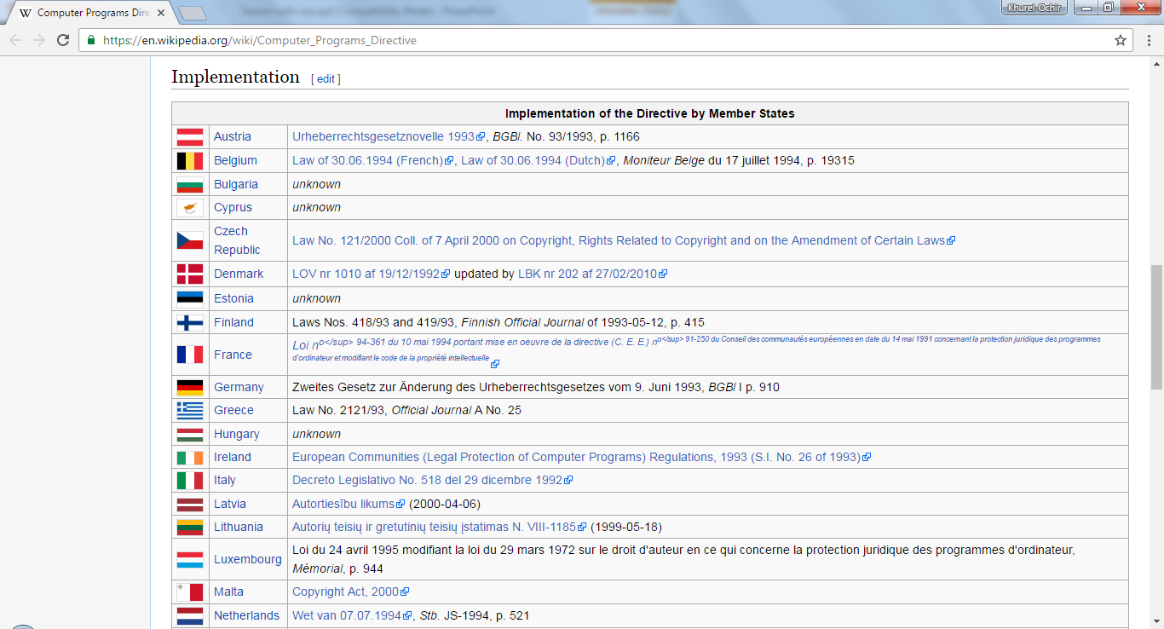

Slide 52
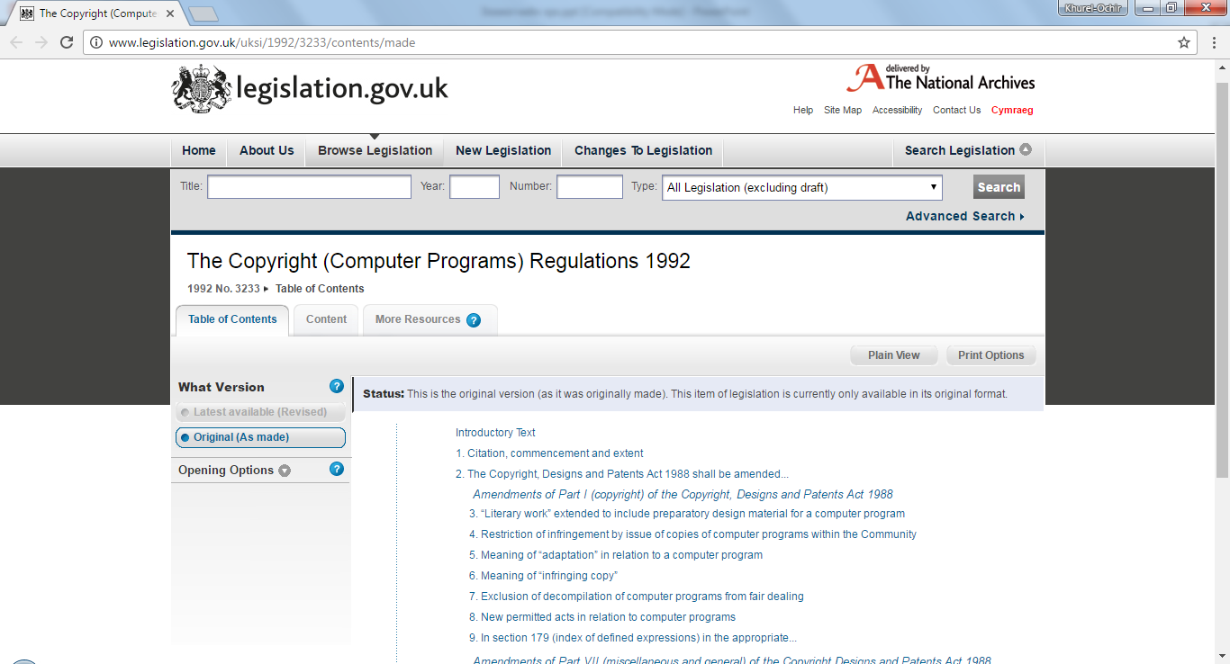

Slide 53
Программ хангамжийн зохиогчийн эрх

Slide 54
Үндсэн ойлголт
Зохиогч- Оюуны бүтээлч үйл ажиллагаагаар бүтээл туурвисан хувь хүн;
Программ хангамжийг хамтарч бүтээх:
  Зохиогч- Хууль тогтоомжийн дагуу уг бүтээлийг бий болгосон гэж тооцогдож буй хуулийн этгээд, хувь хүн.

Slide 55
Үндсэн ойлголт
  Зохиогч- Хэд хэдэн этгээдийн оюуны бүтээлч үйл ажиллагааны үр дүнд программ хангамж болон өгөгдлийн сан бий болсон бол бүгд зохиогч гэж тооцно.

Slide 56
Үндсэн ойлголт
  Зохиогч- Хэрэв программ хангамж, өгөгдлийн сангийн бүрдэл хэсгүүд бие даасан шинжтэй байвал түүнийг бүтээсэн этгээд тусдаа зохиогчийн эрх эдэлж болно.

Slide 57
Үндсэн ойлголт
Эрх эзэмшигч- Зохиогчийн бүтээл ашиглах онцгой эрхийг эдлэх хувь хүн, хуулийн этгээд;
Бүтээлийг хуулбарлах- Бүтээл, бүтээлийн хэсэг, зохиогчийн эрхэд хамаарах эрхийн объектыг нэг буюу түүнээс дээш тоогоор шууд буюу шууд бусаар, аливаа арга, хэлбэрээр олшруулах;

Slide 58
Үндсэн ойлголт
Нийтлэх- Бүтээл, зохиогчийн эрхэд хамаарах эрхийн объектыг эрх эзэмшигчийн зөвшөөрлөөр, олон нийтийн хэрэгцээг хангах хэмжээгээр олшруулж, нийтийн хүртээл болгох;

Slide 59
Үндсэн ойлголт
Нийтэд түгээх- Бүтээл, зохиогчийн эрхэд хамаарах эрхийн объектыг хэрэглэгч сонгосон газар, цагт хэрэглэх боломжтой;
Мэдээлэл, харилцаа холбооны технологи ашиглаж нийтэд түгээх;

Slide 60
Үндсэн ойлголт
Үүсмэл бүтээл- Өмнө бүтээсэн бүтээлд тулгуурлаж түүнийг засварлах, найруулах, орчуулах, хөрвүүлэх, хураангуйлах, эмхэтгэх болон бусад хэлбэрээр өөрчилж, шинээр бий болгосон бүтээл;

Slide 61
Үндсэн ойлголт
Эрх эзэмшигчийн таних тэмдэг- Бүтээл, зохиогч, эрх эзэмшигч тухайн бүтээлийг ашиглах нөхцлийн талаар бүтээлд агуулсан, эсхүл бүтээлийг нийтэд түгээхтэй холбогдуулж тэмдэглэсэн мэдээлэл, эдгээр мэдээллийн тоон болон код илэрхийлэл;

Slide 62
Зохиогчийн эрхийн бүртгэл
Зохиогчийн эрхийг хүлээн зөвшөөрөх:
  ПХ-ийн зохиогчийн эрх бусад бүтээлийн адил бүтээсэн үеэс эхэлж үүснэ.
  ПХ-ийг анх нийтэлсэн үеэс эхэлж зохиогчийн эрхээ зарлах, зохиогчийн эрхийг хамгаалах тэмдгийг ашиглах эрхтэй болно.

Slide 63


Slide 64
Зохиогчийн эрхийн бүртгэл
Зохиогчийн эрхийг хамгаалах тэмдэг:
  © - битүү тойрог доторх С үсэг
  эрх эзэмшигчийн нэр
  программ хангамжийг гаргасан огноо

Slide 65
Зохиогчийн эрхийн бүртгэл
Үүрэг биелүүлэх журмаар, эсхүл ажил олгогчийн даалгавраар бүтээсэн ПХ-ийн өмчлөлийн эрх гэрээнд өөрөөр заагаагүй бол ажил олгогчид хамаарна.
Шагнал, урамшуулал, төлбөр хийх журмыг ажил олгогч, гүйцэтгэгчийн хоорондын гэрээгээр тодорхойлно.

Slide 66
Зохиогчийн эрхийн бүртгэл
ПХ-ийн эд хөрөнгийн эрхийг эзэмшигч этгээд зохиогчийн эрхийн үйлчлэх хугацаанд өөрөө биечлэн болон төлөөний этгээдээр дамжуулж, өөрийн үзэмжээр өргөдөл гарган ПХ-г бүртгүүлж болно.

Slide 67
Зохиогчийн эрхийн бүртгэл
ПХ-ийг албан ёсоор бүртгүүлэх өргөдөл зөвхөн нэг ПХ-д хамаарна.
Өргөдлийн бүрдэл, өргөдлийг хянан хэлэлцэх, бүртгэх, нийтлэх, бүртгэлийн хураамж авах журмыг тухайн улсын хууль тогтоомжид нийцүүлж оюуны өмчийн байгууллага тодорхойлно.

Slide 68
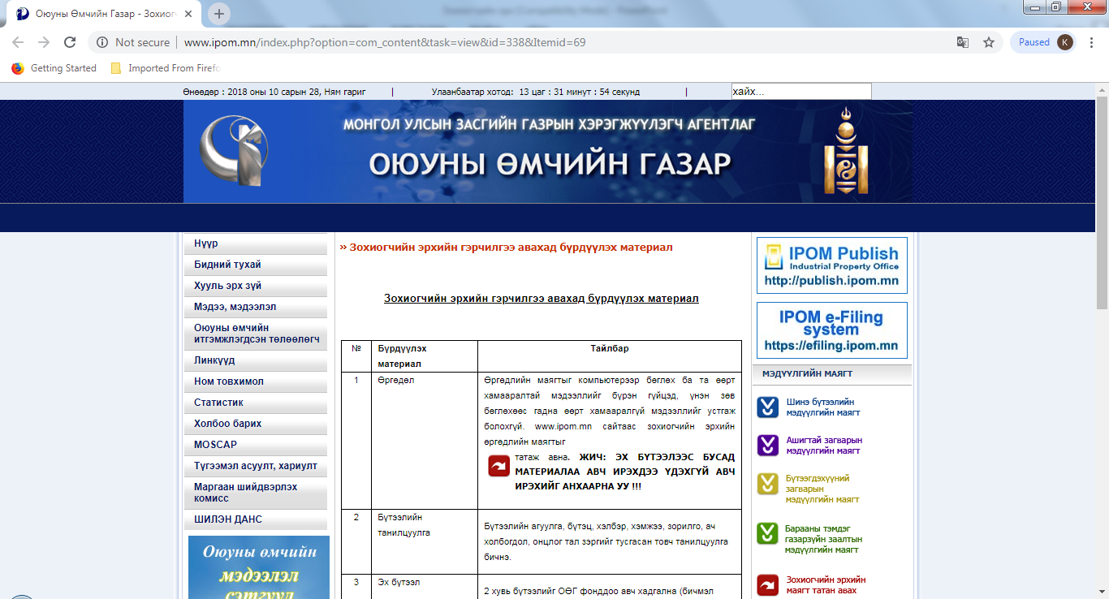

Slide 69
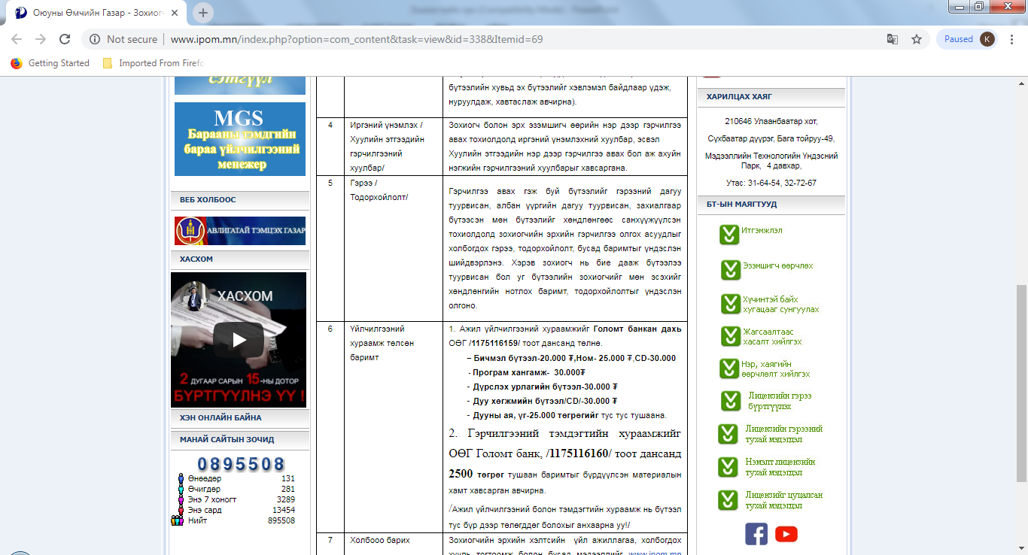

Slide 70
Зохиогчийн эрхийн хугацаа
ПХ, өгөгдлийн санг бий болгосон үеэс эхлэн насан туршид, нас барснаас хойш 50 жил;
Хамтран зохиосон: Хамгийн сүүлийн зохиогч нас барснаас хойш 50 жил;

Slide 71
Зохиогчийн эрхийн хугацаа
Нэргүй, эсвэл нууц нэрээр гаргасан ПХ-ийн зохиогчийн эрх 50 жилийн хугацаанд үйлчилнэ.
Энэ хугацаанд нэрээ ил гаргасан бол нийтлэг журмаар ПХ-ийн зохиогчийн хувийн эрх хугацаагүй хамгаалагдана.

Slide 72
Зохиогчийн эрхийн хугацаа
Аль нэг улсын нутаг дэвсгэр дээр нийтлэгдсэн, нийтлэгдээгүй боловч нутаг дэвсгэрт нь бодит байдлаар оршин байгаа ПХ-ийн зохиогчийн эрх тухайн улсын нутаг дэвсгэрт үйлчилнэ.

Slide 73
Зохиогчийн эрхийн хугацаа
Гадаад улсад нийтлэгдсэн, нутаг дэвсгэр дээр нь бодит байдлаар оршин байгаа ПХ-ийн зохиогчийн эрх тухайн улсын зохиогчийн эрхээр давхар хамгаалагдана.

Slide 74
Зохиогчийн эрхийг хамгаалах (зүйл)
Компьютерын программ хангамж
Өгөгдлийн сан
Программ хангамж, өгөгдлийн санг тохируулах
Программ хангамж, өгөгдлийн санг өөрчлөх (modification)

Slide 75
Зохиогчийн эрхийг хамгаалах (зүйл)
Программ хангамж, өгөгдлийн сангийн эх кодыг задлах, өөрчлөх (Reverse Engineering)
Программ хангамж, өгөгдлийн санг сэргээх, олшруулах, суулгах
Программ хангамж, өгөгдлийн санг тараах (түгээх)

Slide 76
Зохиогчийн эрхийг хамгаалах (зүйл)
Программ хангамж, өгөгдлийн санг нийтлэх
Программ хангамж, өгөгдлийн санг ашиглах
Программ хангамжийн зохиогчийн эрх эзэмшигч

Slide 77
Эрх зүйн хамгаалалтын объект
Бодит хэлбэрээр бэхжүүлсэн бүх ПХ, өгөгдлийн санг нийтэд дэлгэсэн болон дэлгээгүй, зориулалт, шинж чанараас нь үл хамаарч зохиогчийн эрхээр хамгаална.

Slide 78
Эрх зүйн хамгаалалтын объект
ПХ, өгөгдлийн сангийн үндэс болсон санаа, зарчим, интерфейс, алгоритмийн зохион байгуулалт, програмчлалын хэлний үзэл санаа, зарчимд зохиогчийн эрх хамаарахгүй.

Slide 79
Эрх зүйн хамгаалалтын объект
ПХ, өгөгдлийн сангийн зохиогчийн эрх түүний материаллаг зөөгч (агуулагч)-ийн өмчлөлийн эрхтэй хамааралгүй.

Slide 80
Зохиогчийн эрхийн зөрчил
Зохиогчийн эрх зөрчигч
  Зохиогчийн эрх эзэмшигчийн онцгой эрхийн хуулийн шаардлага биелүүлээгүй;
  Тухайн улсын нутаг дэвсгэрт зохиогчийн зөвшөөрөлгүй “үйлдвэрлэсэн” ПХ-ийн хууль бус хувийг оруулж ирсэн этгээд;

Slide 81
Зохиогчийн эрхийн зөрчил
Зохиогчийн эрх эзэмшигчийн онцгой эрхийн хуулийн шаардлагa биелүүлээгүй:
  ПХ-ийн хувийг хууль бус гэдгийг мэдэж байсан, таамаглаж байсан боловч ашигласан, эргэлтэд оруулсан, хадгалсан;

Slide 82
Зохиогчийн эрхийн зөрчил
  ПХ-ийн хамгаалалтын хэрэгслийг дарах, үйлчлэлийг зогсооход чиглэсэн аливаа хэрэгслийг ашиг олох зорилгоор ашигласан, эргэлтэд оруулсан, хадгалсан үйлдэл;

Slide 83
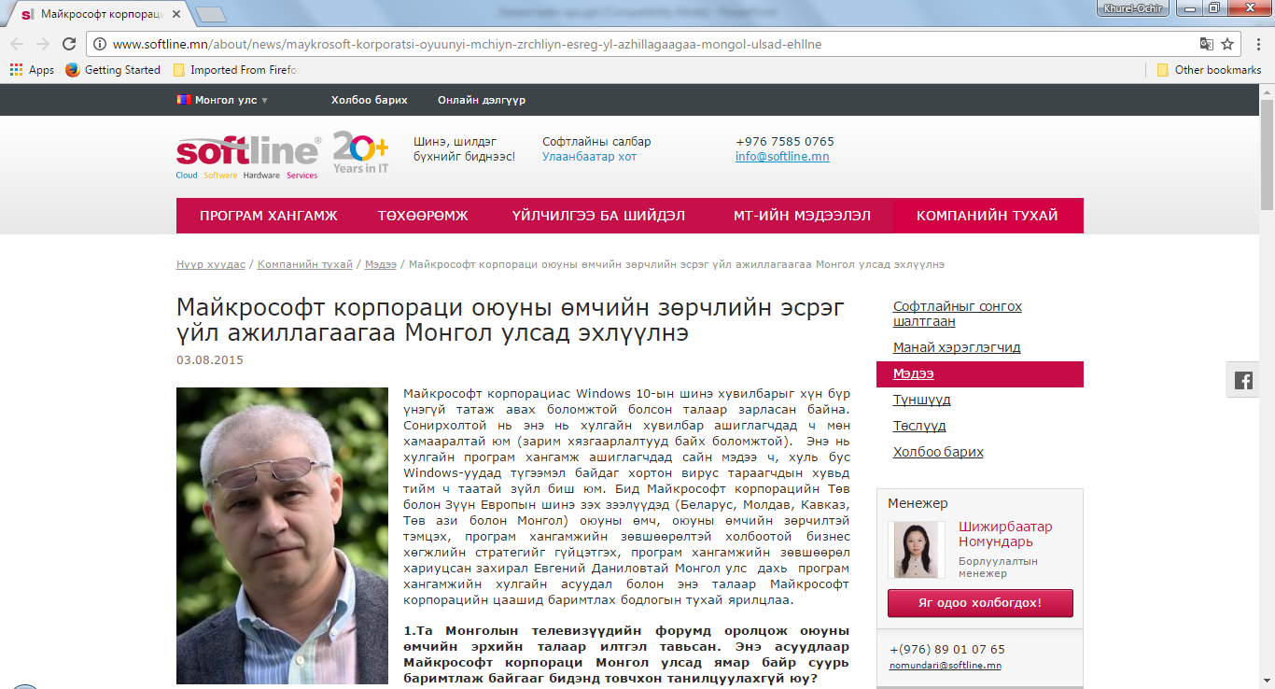

Slide 84
Зохиогчийн эрхийн зөрчил
ПХ-ийн хууль бус аливаа хувийг хууль тогтоомжид заасан журмын дагуу хураан авна.
ПХ-ийн зохиогч, эрх эзэмшигчийн шаардах зүйл (эрх):
  Эрхээ хүлээн зөвшөөрүүлэх;

Slide 85
Зохиогчийн эрхийн зөрчил
Эрхээ сэргээлгэх, эрх зөрчиж байгаа, зөрчихөөр заналхийлж байгаа үйлдлийг таслан зогсоох;
Зөрчигчийн хууль бусаар олсон орлоготой тэнцэх хэмжээний хохирлыг нөхөн төлүүлэх;
Зөрчигч хохирлыг төлөхгүй бол нөхөн төлбөр шаардах;

Slide 86
Зохиогчийн эрхийн зөрчил
Хууль тогтоомжид заасан бусад арга хэмжээ авах;
Өөрийн эрхээ хамгаалахаар шүүх, арбитрын шүүхэд хандах;
Хууль бус хувийг хураалгах, устгуулах, орлого болгох;

Slide 87
Зохиогчийн эрхийн зөрчил
МУ-ын Эрүүгийн хууль /Шинэчилсэн найруулга/
  18.17.1: Зохиогчийн эрх болон түүнд хамаарах эрхийг зөрчиж бараа, бүтээгдэхүүн үйлдвэрлэсэн, худалдсан, түгээсэн, улсын хилээр нэвтрүүлсний улмаас зохиогч, эрх эзэмшигчид их хэмжээний хохирол учруулсан бол ..

Slide 88
  .. дөрвөн зуун тавин нэгжээс таван мянга дөрвөн зуун нэгжтэй тэнцэх хэмжээний төгрөгөөр торгох, эсхүл хоёр зуун дөчин цагаас долоон зуун хорин цаг хүртэл хугацаагаар нийтэд тустай ажил хийлгэх, эсхүл нэг сараас нэг жил хүртэл хугацаагаар зорчих эрхийг хязгаарлах ял шийтгэнэ.

Slide 89
Эх сурвалж
МУ-ын Үндсэн хууль
Парисын конвенц
Бернийн конвенц
МУ-ын Зохиогчийн эрх болон түүнд хамаарах эрхийн тухай хууль
МУ-ын Иргэний хууль
МУ-ын Эрүүгийн хууль /Шинэчилсэн найруулга/
Д.Ганхуяг- “Оюуны өмч”

